Slide 1


APRESENTAÇÃO - A3
TRABALHO DE PROGRAMAS DE SOLUÇÕES COMPUTACIONAIS
Grupo:
Miriam Gama
Felipe Petrassi
Gabriel Caique Rodrigues
Professor: Calvetti
Universidade São Judas Tadeu

Slide 2
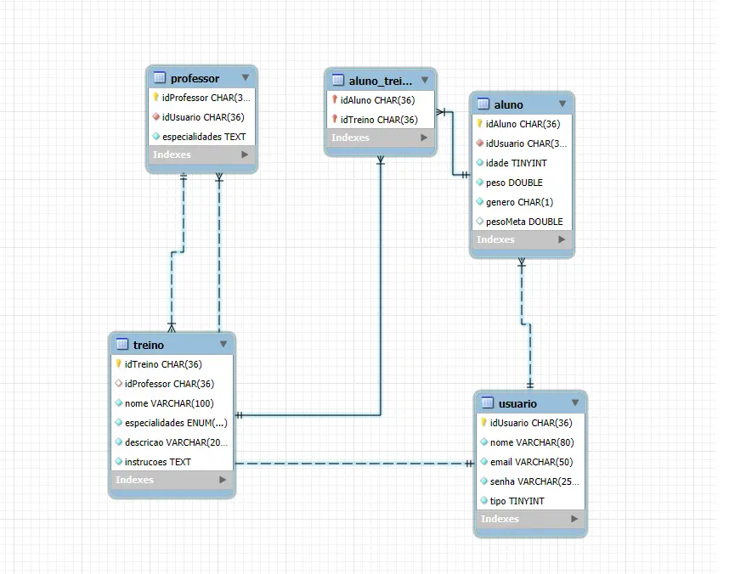
Tabela
do
Banco de Dados

Slide 3
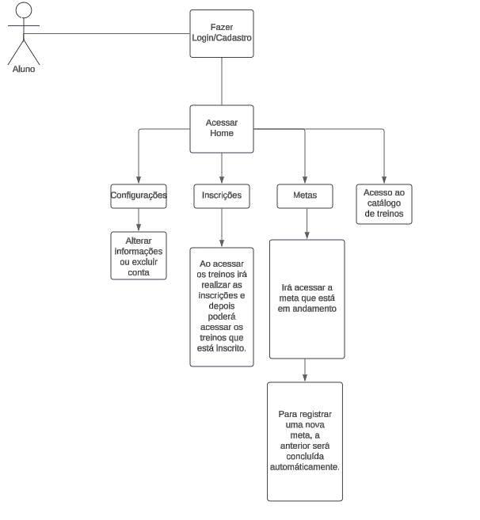
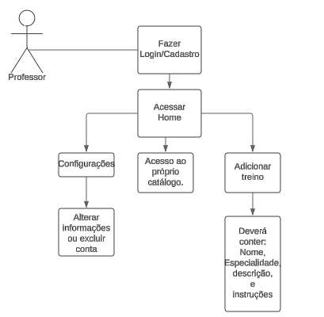
Diagrama de Casos de Uso:
Aluno
Professor

Slide 4
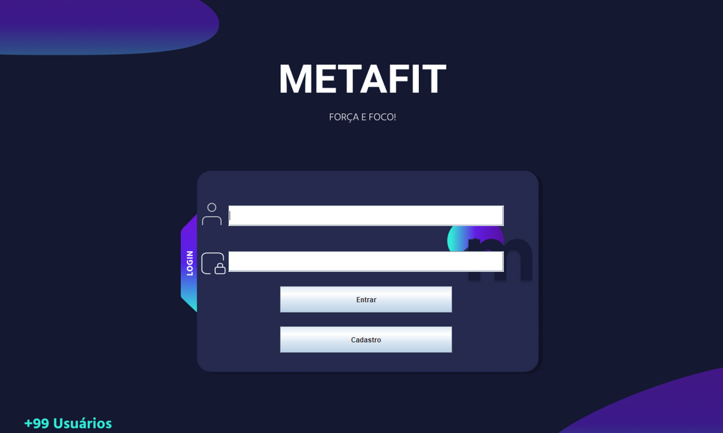
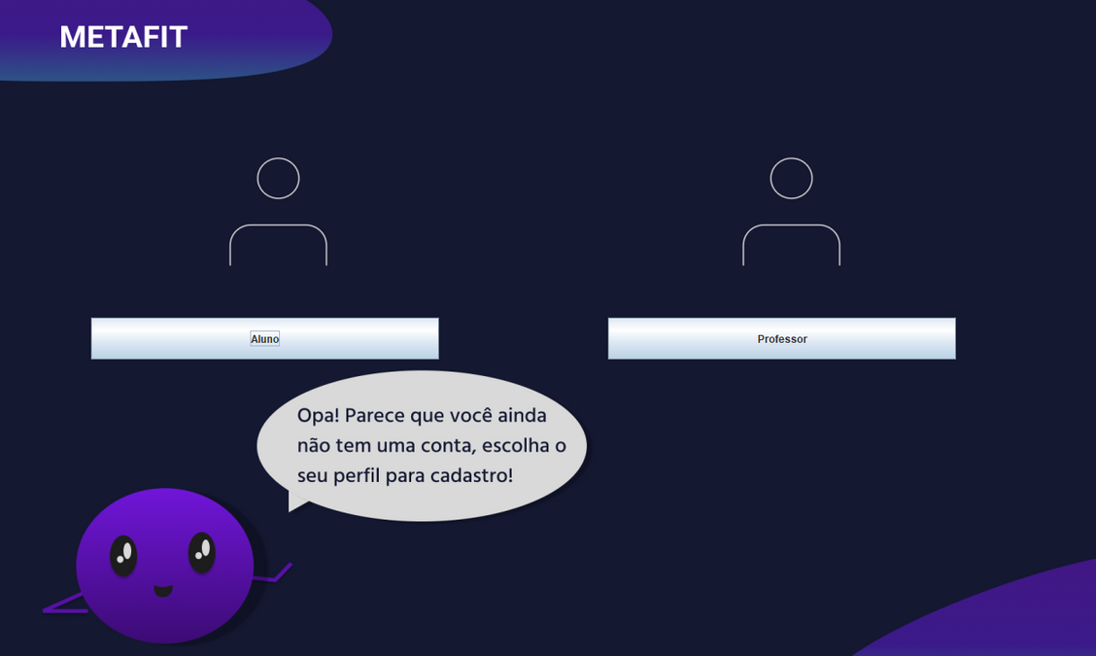
APP MetaFit - Explicação
O que é o MetaFit?

Slide 5
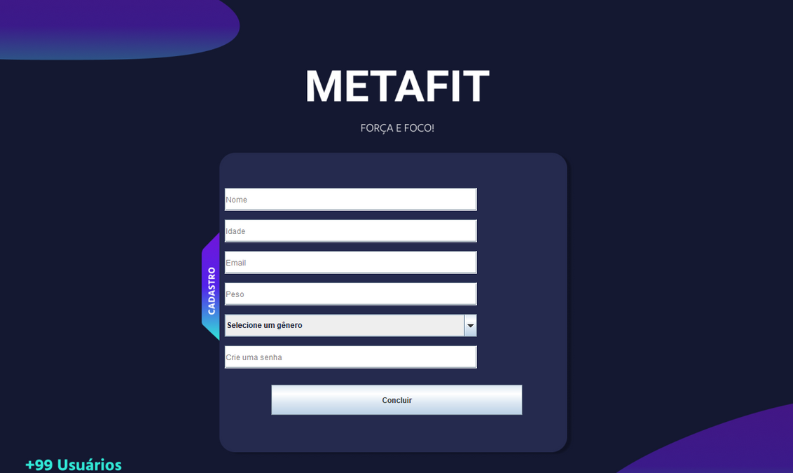
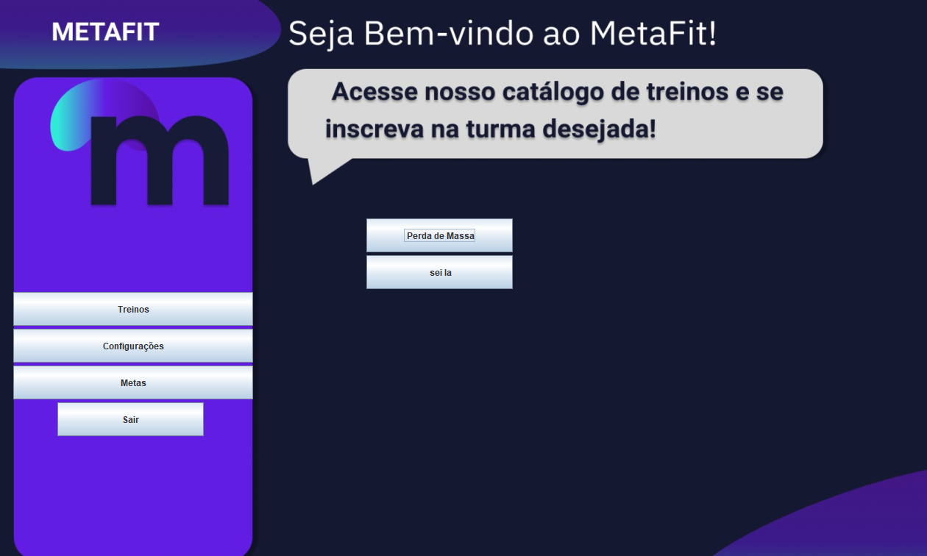
APP MetaFit - Acesso
Como ele é acessado pelo usuário aluno?

Slide 6
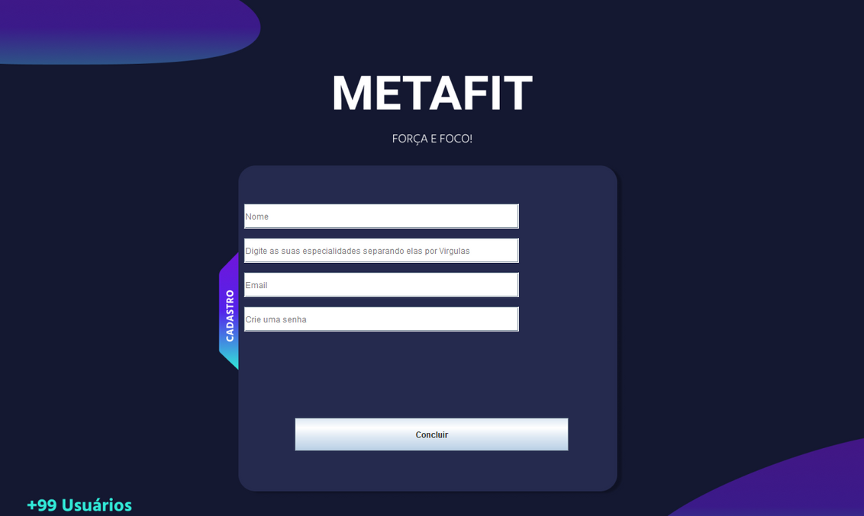
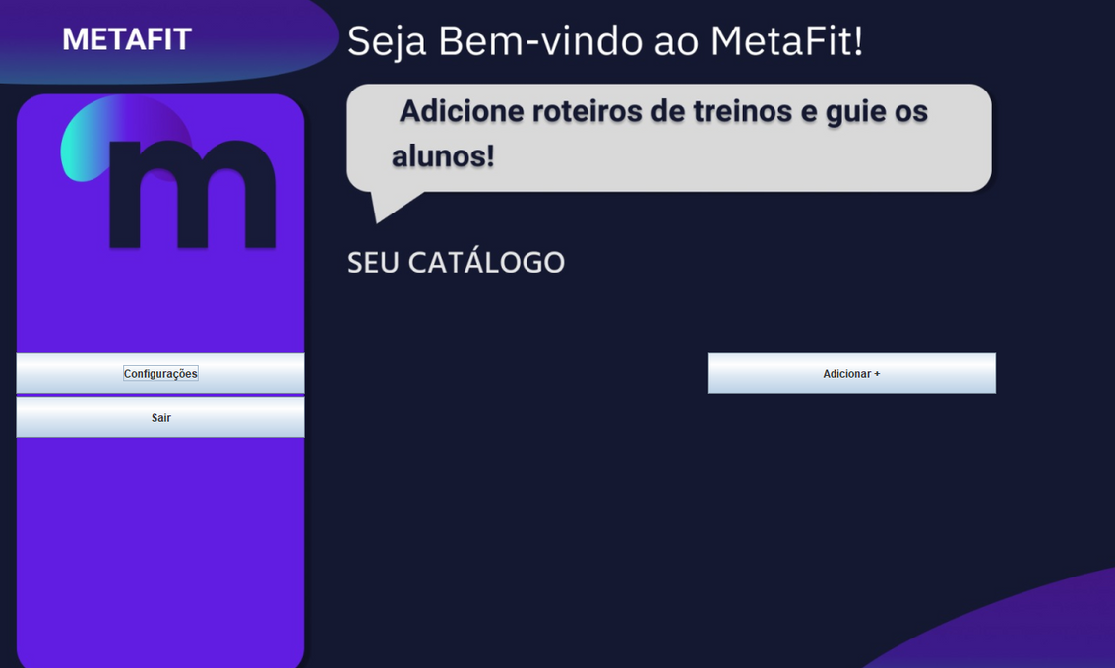
APP MetaFit - Acesso
Como ele é acessado pelo usuário professor?

Slide 7
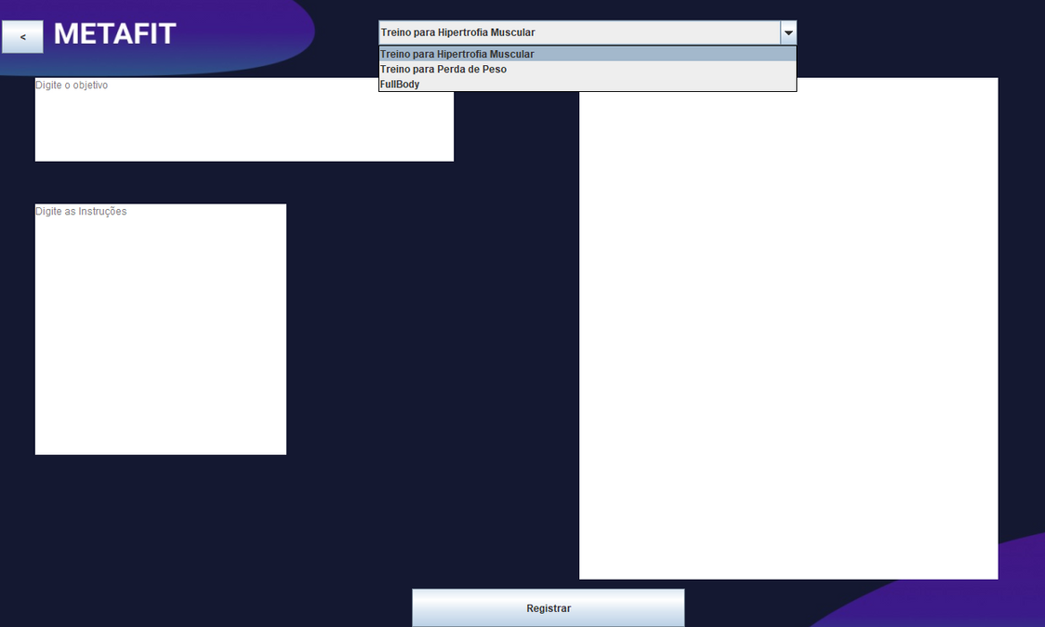
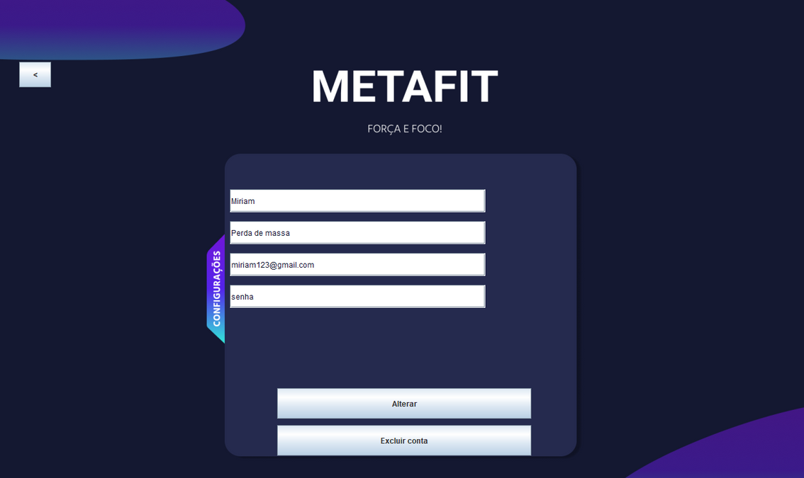
APP MetaFit - Utilização
Como ele é utilizado pelo professor?

Slide 8
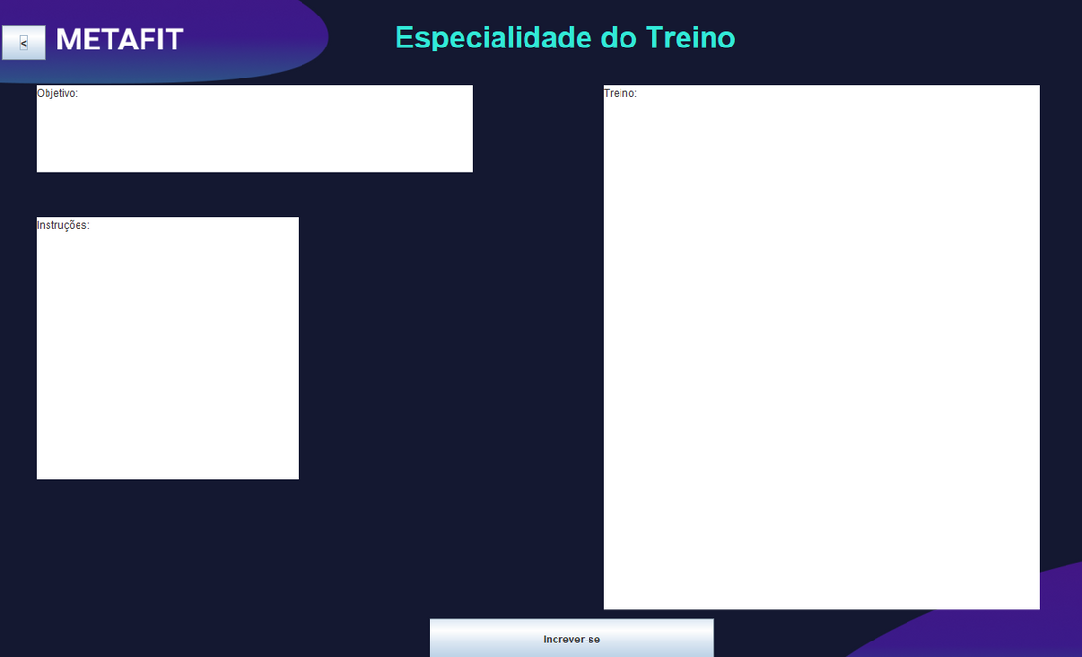
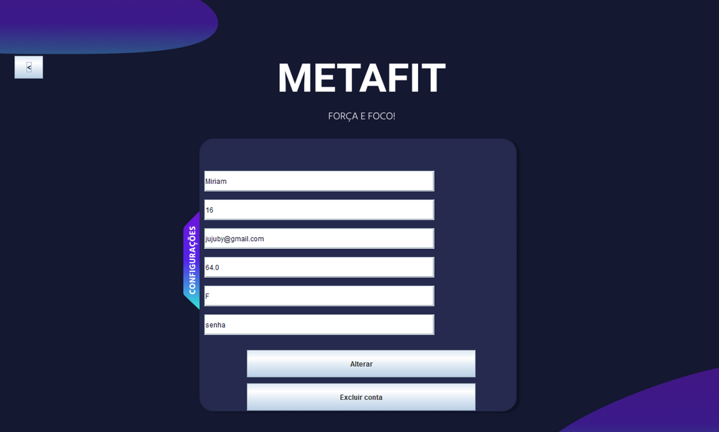
APP MetaFit - Utilização
Como ele é utilizado pelo aluno?

Slide 9
FIM.

